Slide 1
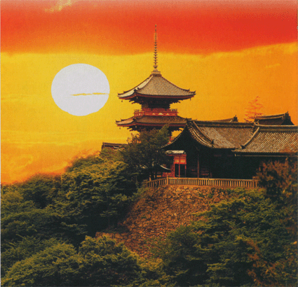
Японія - країна сходу Сонця

Slide 2
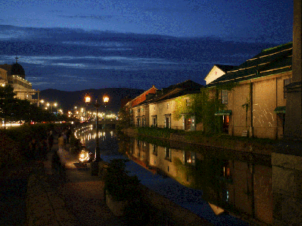
Місце розташування: Східна Азія, острови між північною частиною Тихого Океану і Японським морем, на схід від Корейського півострова
Географічні координати: 36 00 N, 138 00 E
Площа Японії: 377 835 кв. км
Берегова лінія: 29 751 км
Межі з країнами: 0 км
Клімат: варіюється від тропічного на півдні до прохолодного помірного на півночі
Ландшафт: в основному перелік місцевостей, невисокі гори
Найвища точка Японії: гора Фудзіяма (Fuji) 3776 м
Нижча точка: -4 м нижче рівня моря??
Державний устрій Японії: конституційна монархія з парламентською урядом
Столиця Японії: Токіо (Tokyo)
Валюта: ієна (JPY)
Релігія: синтоїзм і буддизм 84%, інші 16%
Населення: 127 433 494 (липень 2007 р.)
Мови: японський
Туризм: Японія приваблює туристів з усього світу, туристична індустрія високо розвинена
Стихійні лиха: вулканічна активність, землетруси, цунамі

Slide 3
Прапор Цивільний, прапор Імперської Японії (27 січня 1870- 12 серпня 1999).
ПРАПОРИ
Прапор Імператорського флоту Японії з 16-ма променями
Прапор імператорського роду з 16-пелюстковою хризантемою.

Slide 4
Місце розташування: Східна Азія, острови між північною частиною Тихого Океану і Японським морем, на схід від Корейського півострова

Slide 5
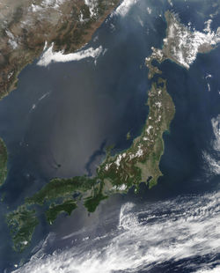
Японські острови. Вигляд з космосу.

Slide 6
Грошова одиниця: йена (JPY)

Slide 7
Економіко – географічне положення Японії
Порівняння площ і населення України (1)
і Японії (2)
Площа
Населення

Slide 8
ВВП України та Японії

Slide 9
ВВП на душу населення

Slide 10
Столиця Японії , Токіо

Slide 11
Японія - унікальна країна, країна суші, телевізорів, і сильної економіки. Стародавня культура Японії різноманітна, загадкова, Японія сама по собі представляє величезний музей під відкритим небом. Існує думка що "Японія країна контрастів". Сучасний вигляд Японії повністю підтверджує це: сусідство храмів із сучасними хмарочосами, популярність гори Фудзіяма і сучасної електроніки.
Японці люблять природу, люблять Сакуру, Фудзіяму, що стали символами Японії. Унікальне місто Нару називають містом оленів, плямисті тварини бродять по парку Нара і нерідко виходять за його межі. Тисячі японців кожної весни відправляються в парки Сакури, щоб зануритися в прекрасну атмосферу весни і ніжно рожевих квітів вишні. Величезною популярністю користується гора Фудзіяма, яка зображена на багатьох предметах побуту: листівках, картинах, вазах ... Якщо ви турист і відвідали Японію - першим ділом вам запропонують відвідати цю прекрасну вершину.

Slide 12
Фудзіяма , Японія

Slide 14
Населення
Японія нараховує 128,085,000 жителів.
Це монокультурна і гомогенна
спільнота як називає себе японці
(ніподзін).Вони складають 99%
населення. Решта — представники
корейської діаспори та іноземні
робітники (переважно з країн Азії).
Крім цього в Японії проживають
тубільні мешканці островів — айни і
рюкюсці.
Існує також невелика соціальна група
так-званих буракумінів (общинників),
які історично виокремилися з
японського соціуму у окрему
"презирливу касту" завдяки
виробничим особливостям
(кожум'яцтво, утилізація померлих
тварин).

Slide 15
У роки війни японські промислово-монополістичні обьєднання (дзайбацу),особливо концерни “Міцуї”, “Міцубісі”, “Ясуда”, “Сумітомо”, отримуючи максимальні прибутки , значно розширили промислове виробництво .

Slide 16
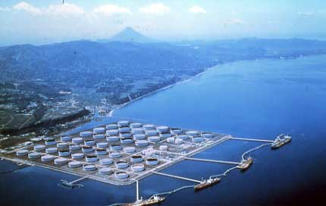
Склади нафти

Slide 17
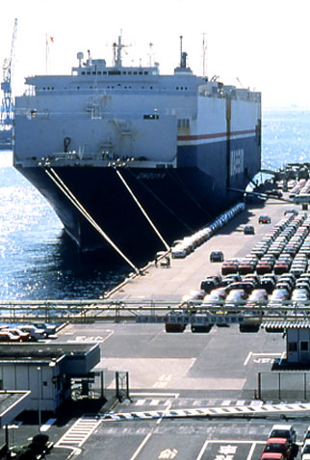
Відправка автомобілів на експорт

Slide 18
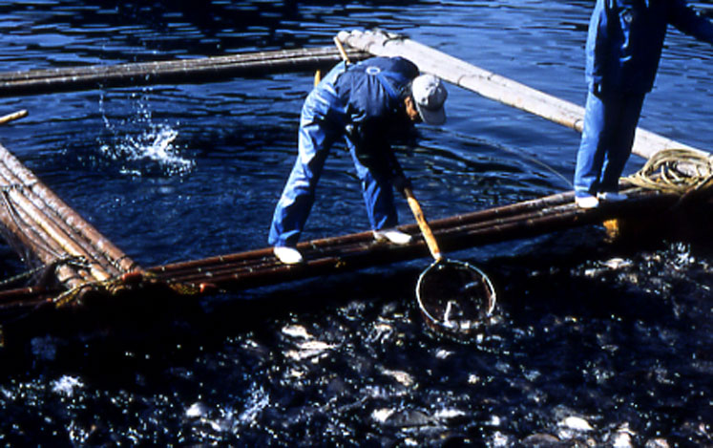
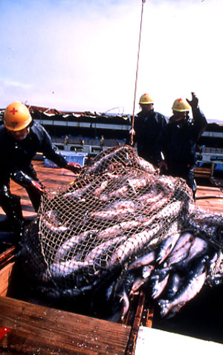
Рибальство – провідна галузь сільського господарства Японії

Slide 19
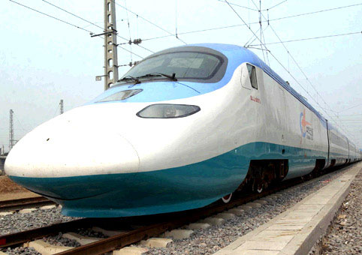
Швидкісний поїзд

Slide 21
Українсько - японські відносини
Державна незалежність України була визнана
Японією 28 грудня 1991 року. Дипломатичні
відносини між державами встановлені 26 січня 1992 року.
Торговельно-економічні взаємини:
Згідно з даними Держкомстату України, за січень-
вересень 2005 року обсяги зовнішньої торгівлі
України з Японією становлять:
експорт - 58024,86 тис. дол. США, що дорівнює
122,09 відсотка за аналогічний період 2004 року;
імпорт - 125074,94 тис. дол. США, що становить
142,53 відсотка за аналогічний період 2004 року.
Посольство України в Японiї

